Slide 1

Parlament Europejski, grudzień 2021
Raport Specjalnej Komisji ds. Walki z Rakiem

Slide 2

Unia Europejska zmienia Polskę!
UE dofinansowała budowę lub remont ok. 15 000 km dróg gminnych, krajowych,
ekspresowych i autostrad
UE finansuje dopłaty dla 1,3 mln rolników
UE dofinansowała 2 500 projektów remontów i wyposażenia szpitali
UE wsparła działalność 700 muzeów

Slide 3
Od czego się zaczęło?
Jeśli potrafimy razem budować drogi, muzea i szpitale,
to musimy mieć odwagę jako UE
Wspólnie
walczyć z rakiem!

Slide 4
Rak w Europie
Rocznie ok. 3,5 miliona ludzi w UE otrzymuje diagnozę – rak
Rocznie ok. 1,2 miliona ludzi w UE umiera z powodu raka
Rocznie ok. 35 tysięcy dzieci zapada na raka, a 6 tysięcy umiera

Slide 5
23 września 2020 roku
Parlament Europejski powołuje
Specjalną Komisję do Spraw Walki z Rakiem

Slide 6
Specjalna Komisja do Spraw Walki z Rakiem
34 posłów do Parlamentu Europejskiego
W komisji rozpoczynają prace przedstawiciele Polski, Portugalii, Francji, Niemiec, Grecji, Czech, Włoch, Łotwy, Litwy, Belgii, Rumunii, Szwecji, Hiszpanii, Malty, Cypru, Danii i Węgier
Pierwszy raz w historii taka liczba państw UE zajęła się wspólnie walką z rakiem

Slide 7
Prace Specjalnej Komisji do Spraw Walki z Rakiem
Specjalna Komisja pracowała między wrześniem 2020 r. a grudniem 2021 r.
Pracowała ze 118 ekspertami z europejskich szpitali i uniwersytetów
Konsultacje społeczne: głos 350 organizacji pacjentów na temat wpływu COVID na leczenie raka

Slide 8
Wyprzedźmy raka!
Wspólne europejskie finansowanie
badań przesiewowych i znoszenie różnic geograficznych w dostępie do nich

Slide 9
Rekomendujemy stworzenie systemu motywacyjnego dla państw UE w celu
wsparcia badań profilaktycznych

Slide 10
Rekomendujemy finansowanie przez UE akcji informacyjnych i edukacyjnych!
Możemy zapobiec 40% przypadków raka!

Slide 11
Rekomendujemy powszechne szczepienia przeciwko wirusowi HPV dla młodzieży, zarówno dziewczynek, jak i chłopców

Slide 12
Rekomendujemy stworzenie europejskiego standardu szybkiej diagnozy i leczenia

Slide 13
Skończmy z nierównościami
w dostępie do leczenia
w Europie!

Slide 14
Skończmy z niedoborami leków!
wspólne europejskie zakupy leków
aktywna lista leków krytycznie potrzebnych
europejskie zapasy leków onkologicznych

Slide 15
Pacjenci w całej Europie muszą być prowadzeni przez koordynatora leczenia.
Proponujemy stworzenie wzoru takiej funkcji

Slide 16
Medycyna spersonalizowana
Proponujemy inwestycje
w spersonalizowaną medycynę, w terapie celowane, które dadzą szansę tysiącom ludzi na wyleczenie

Slide 17
UE stworzy europejską sieć certyfikowanych referencyjnych centrów onkologicznych

Slide 18
Stworzenie europejskiej bazy danych o:
nietypowych nowotworach
nietypowych przebiegach typowych nowotworów

Slide 19
Zbudujemy jako UE
skuteczny system drugiej opinii
i efektywny dostęp do leczenia raka poza granicami kraju

Slide 20
Rekomendujemy zwiększenie finansowania i przyspieszenie badań nad
lekami na nowotwory
dziecięce i rzadkie

Slide 21
Europejski system badań i leczenia nowotworów rzadkich

Slide 22
Pacjent, który pokonał raka ma prawo do bycia zapomnianym!

Slide 23
Konieczna jest likwidacja utrudnień w dostępie do ubezpieczeń i kredytów dla osób, które pokonały raka!

Slide 24
Rekomendujemy wprowadzenie
oznaczenia zdrowej żywności!
Konsumenci muszą wiedzieć, jakie produkty mogą być czynnikiem ryzyka

Slide 25
Proponujemy europejską koordynację w tworzeniu narodowych strategii onkologicznych

Slide 26
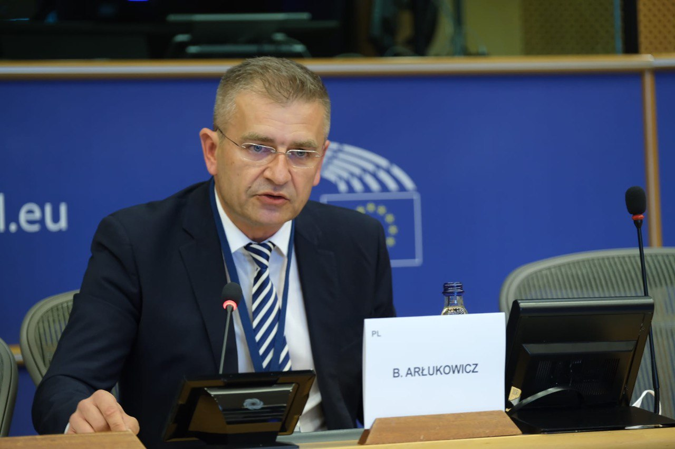
„Praca Specjalnej Komisji do Spraw Walki z Rakiem w Parlamencie Europejskim i Europejski Plan Walki z Rakiem to dopiero pierwsze kroki we wspólnej, europejskiej walce z tą chorobą.
Razem możemy pokonać raka!”

Slide 27
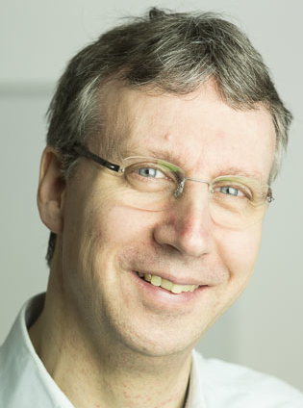
„Myślę, że można powiedzieć, że w ciągu najbliższych 3-5 lat będziemy w stanie stworzyć szczepionkę na niektóre nowotwory w oparciu o technologię mRNA”
dr Andreas Kuhn, BioNTech
4 lutego 2021

Slide 28
5 priorytetów w walce z rakiem
Zniesienie różnic geograficznych w dostępie do diagnozy i leczenia
Stworzenie zapasów leków krytycznych w leczeniu raka
Europejskie, wspólne zakupy leków i technologii
Zniesienie różnic w profilaktyce
…

Slide 29
Szczepionka na raka

Slide 30


